Slide 1
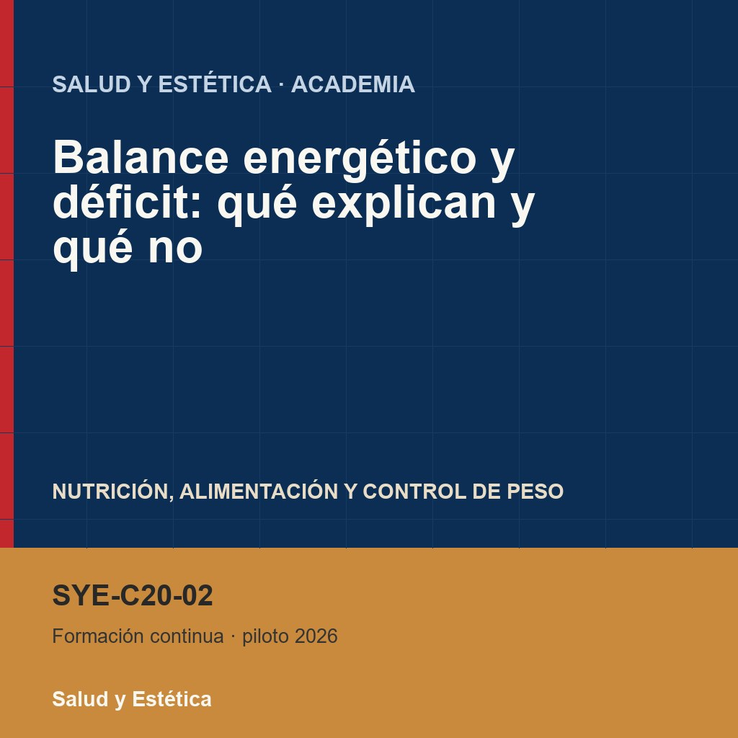
Balance energético y
déficit: qué explican y
qué no
Salud y Estética
Ver el OA en saludyestetica.lumbre.lat
Notes:
Objeto de aprendizaje de Lumbre · Salud y Estética
Enlace: https://saludyestetica.lumbre.lat/object/sye-c20-r01-oa02-balance-energetico-y-deficit

Slide 2
Acerca de este OA · 1 de 2
Objetivo
Explicar qué es el balance energético, distinguir un déficit moderado de uno extremo y reconocer los límites del cálculo (adaptación, adherencia y registro impreciso) para decidir sin copiar cifras ni planes ajenos.
Descripción
Lección que ordena el principio del balance energético sin convertirlo en una calculadora: qué explica, por qué no es una resta perfecta, qué no dice sobre la calidad de la dieta y por qué aquí no se dan calorías ni planes.
Balance energético y déficit: qué explican y qué no
2 / 69
Notes:
Enlace al OA: https://saludyestetica.lumbre.lat/object/sye-c20-r01-oa02-balance-energetico-y-deficit

Slide 3
Acerca de este OA · 2 de 2
Autoría: Salud y Estética
Etiquetas: balance energético · déficit · calorías · adherencia · peso
Balance energético y déficit: qué explican y qué no
3 / 69
Notes:
Continuación de «Acerca de este OA» (2 de 2).

Slide 4
Balance energético y déficit: qué explican y qué no · 1 de 3
Público y alcance
Adultos de 18 años o más que quieren entender el balance energético antes de recortar lo que comen. No requiere conocimientos previos. Si hay embarazo, lactancia, antecedentes de trastorno de la conducta alimentaria, diabetes tratada o una enfermedad o medicación que exija seguimiento, no inicies ni ajustes un déficit sin valoración profesional.
Balance energético y déficit: qué explican y qué no
4 / 69

Slide 5
Balance energético y déficit: qué explican y qué no · 2 de 3
Andrés —caso ficticio, nombre inventado— descargó una aplicación que le pidió su peso, su estatura y su edad, y le devolvió una cifra: eso es lo que tenía que comer, ni una caloría más. La cifra no venía con explicación, pero él la tomó como una orden. Durante tres semanas comió menos de lo que acostumbraba, bajó rápido, durmió mal y dejó de levantar el mismo peso en el gimnasio.
En la cuarta semana la báscula se detuvo. La aplicación le sugirió recortar todavía más. Andrés no sabía qué estaba pasando: había cumplido, y aun así el número dejó de moverse.
Balance energético y déficit: qué explican y qué no
5 / 69
Notes:
Continuación de «Balance energético y déficit: qué explican y qué no» (2 de 3).

Slide 6
Balance energético y déficit: qué explican y qué no · 3 de 3
Lo que le faltaba no era disciplina, era entender qué hay dentro de eso que llamamos balance energético, por qué no funciona como una resta exacta y por qué un déficit no dice nada, por sí solo, sobre la calidad de lo que come.
Balance energético y déficit: qué explican y qué no
6 / 69
Notes:
Continuación de «Balance energético y déficit: qué explican y qué no» (3 de 3).

Slide 7
Qué es el balance energético y qué no es · 1 de 2
El balance energético es la relación entre la energía que entra con los alimentos y las bebidas y la que el cuerpo gasta. El gasto tiene varias partes: el metabolismo basal —lo que consume el cuerpo en reposo para mantener órganos, temperatura y funciones vitales—, la energía que cuesta digerir y absorber lo que comemos, y la actividad física, desde caminar hasta entrenar. Cuando el ingreso supera al gasto durante mucho tiempo, el cuerpo guarda parte de esa diferencia; cuando el gasto supera al ingreso, usa sus reservas. La OMS lo resume así: «la ingesta calórica total debe corresponderse con el gasto energético».
Balance energético y déficit: qué explican y qué no
7 / 69

Slide 8
Qué es el balance energético y qué no es · 2 de 2
Ese principio es sólido y sirve para entender una dirección, no para calcular a una persona. Ninguno de los dos lados se conoce con precisión: el gasto basal cambia con la masa muscular, la edad, la genética y las hormonas; la actividad varía de un día a otro; la digestión no es igual para todos los alimentos. Del otro lado, las etiquetas y las aplicaciones también estiman. Por eso el balance explica por qué el peso se mueve a lo largo de meses, pero no puede predecir cuánto cambiará en una semana ni cuánto debería cambiar una persona concreta.
Balance energético y déficit: qué explican y qué no
8 / 69
Notes:
Continuación de «Qué es el balance energético y qué no es» (2 de 2).

Slide 9
Déficit moderado y déficit extremo no son la misma estrategia · 1 de 4
Un déficit moderado es pequeño frente al gasto y se sostiene durante semanas sin romper la vida diaria. Busca que el hambre sea manejable, que la energía alcance para trabajar y entrenar, y que la alimentación siga cubriendo lo que el cuerpo necesita. Un déficit extremo recorta mucho más y suele acompañarse de cansancio, irritabilidad, sueño pobre, pérdida de fuerza y una sensación de restricción que domina el día. La diferencia no es de virtud: es de costo fisiológico y de probabilidad de abandonar.
Balance energético y déficit: qué explican y qué no
9 / 69

Slide 10
Déficit moderado y déficit extremo no son la misma estrategia · 2 de 4
Tampoco existe una cifra universal de déficit «correcto». La tolerancia depende del cuerpo, la etapa de la vida, el sueño, el trabajo, la medicación, la historia de restricción y el entorno. En algunos casos, un plan agresivo es una decisión clínica que se toma con seguimiento; fuera de ese contexto, copiarlo de un video es una apuesta. Esta lección no promete tasas de pérdida ni tiempos: explica qué se gana y qué se arriesga con cada intensidad, y qué señales obligan a parar. Esa información es la que conviene buscar antes de elegir la intensidad.
Balance energético y déficit: qué explican y qué no
10 / 69
Notes:
Continuación de «Déficit moderado y déficit extremo no son la misma estrategia» (2 de 4).

Slide 11
Déficit moderado y déficit extremo no son la misma estrategia · 3 de 4
Qué es y qué no es esta lección
Formación informativa sobre el principio del balance energético. No fija calorías, no calcula necesidades individuales, no da planes de alimentación y no sustituye una valoración profesional.
Más restricción no es más progreso
Un déficit muy grande aumenta el hambre, el riesgo de perder músculo y la probabilidad de abandonar. Si aparece cansancio marcado, mareos, caída de cabello o atracones, el siguiente paso es consultar, no recortar otra vez.
Balance energético y déficit: qué explican y qué no
11 / 69
Notes:
Continuación de «Déficit moderado y déficit extremo no son la misma estrategia» (3 de 4).

Slide 12
Déficit moderado y déficit extremo no son la misma estrategia · 4 de 4
Un cambio, cuatro semanas
Elige un solo cambio sostenible y dale cuatro semanas antes de juzgarlo. Revisa la tendencia con cintura, ropa, fuerza y energía; un dato aislado no alcanza para decidir.
Balance energético y déficit: qué explican y qué no
12 / 69
Notes:
Continuación de «Déficit moderado y déficit extremo no son la misma estrategia» (4 de 4).

Slide 13
Por qué no es una resta perfecta · 1 de 2
La parte de adaptación es la que más se ignora. Cuando comes menos, el cuerpo no se queda quieto: reduce parte de su gasto, disminuye el movimiento espontáneo, cambia la temperatura y aumenta el hambre. También cambia la conducta: aparecen antojos, se duerme peor, cuesta entrenar. El resultado es que el mismo déficit que al principio producía un cambio deja de producirlo, no porque la persona «se haya vuelto floja», sino porque el sistema se ajustó. Esa adaptación es real y variable; no es infinita ni idéntica en todos.
Balance energético y déficit: qué explican y qué no
13 / 69

Slide 14
Por qué no es una resta perfecta · 2 de 2
La adherencia y el registro completan el cuadro. Los diarios de comida suelen subestimar lo que se come, sobre todo en porciones, aceites y bebidas; las etiquetas tienen margen de error; las aplicaciones usan promedios; los relojes y pulseras sobreestiman el gasto. Además, el agua y el glucógeno mueven la báscula y esconden el cambio de grasa. Nada de esto significa que el balance sea falso: significa que la resta que haces en una aplicación no es la resta que hace tu cuerpo. La diferencia entre una estimación y una medición es la diferencia entre orientar y ordenar.
Balance energético y déficit: qué explican y qué no
14 / 69
Notes:
Continuación de «Por qué no es una resta perfecta» (2 de 2).

Slide 15
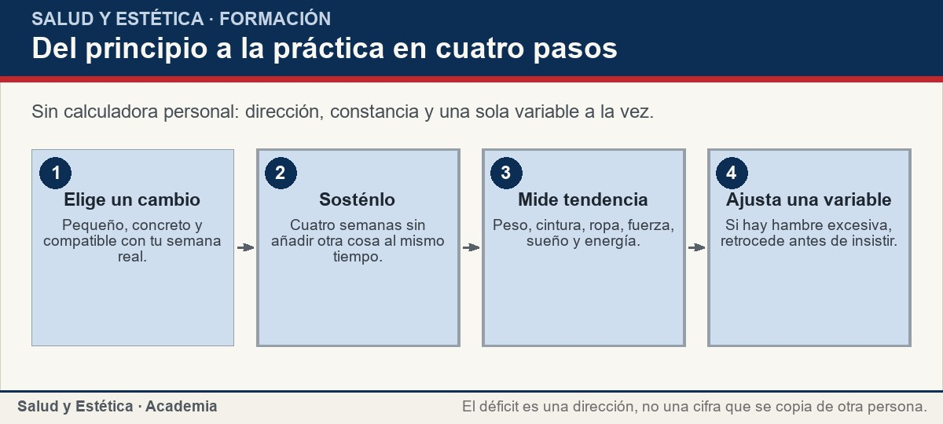
Por qué no es una resta perfecta
El balance orienta la dirección; la decisión se toma con tendencia, calidad y señales del cuerpo.
Ver imagen original en el OA
Notes:
Imagen del OA: assets/fig-1-flujo.jpg
Texto alternativo: Flujo de cuatro pasos: elegir un cambio sostenible, sostenerlo cuatro semanas, medir la tendencia y ajustar una variable.
Pie: El balance orienta la dirección; la decisión se toma con tendencia, calidad y señales del cuerpo.
Enlace: https://saludyestetica.lumbre.lat/object/sye-c20-r01-oa02-balance-energetico-y-deficit

Slide 16
El déficit no dice nada sobre la calidad de la dieta · 1 de 2
Dos personas pueden comer con el mismo déficit y obtener resultados distintos en hambre, energía y composición corporal. La diferencia está en la calidad: qué proporción de alimentos mínimamente procesados, cuánta fibra, cuánta proteína, qué variedad de verduras, frutas, leguminosas y cereales, y cuánta agua. La OMS afirma que «la base de toda alimentación saludable es un conjunto de alimentos mínimamente procesados y no procesados». Esa base no cambia porque haya un déficit: cambia lo que el déficit te cuesta.
Balance energético y déficit: qué explican y qué no
16 / 69

Slide 17
El déficit no dice nada sobre la calidad de la dieta · 2 de 2
Un déficit construido con bebidas azucaradas y productos ultraprocesados puede dejar hambre, carencias y una relación tensa con la comida; uno construido con alimentos que sacian y nutren puede sostener mejor el esfuerzo. Ninguno de los dos garantiza un resultado, y ninguno sustituye una valoración. La calidad no es un adorno del déficit: decide qué se pierde —grasa o músculo—, cómo se siente el proceso y qué hábitos quedan cuando termina. Por eso la pregunta «¿cuánto recorto?» llega tarde si antes no se respondió «¿qué como?».
Balance energético y déficit: qué explican y qué no
17 / 69
Notes:
Continuación de «El déficit no dice nada sobre la calidad de la dieta» (2 de 2).

Slide 18
El déficit no dice nada sobre la calidad de la dieta
Situaciones típicas al ajustar la energía y qué conviene hacer. No son indicaciones clínicas ni metas personales.
Balance energético y déficit: qué explican y qué no
18 / 69
Notes:
Título completo de la tabla que sigue.

Slide 19
Tabla · 1 de 2
Situación | Riesgo si se improvisa | Decisión
La app te da una cifra y no sabes de dónde sale | Tomarla como orden y recortar más | Úsala como referencia; decide con tendencia y contexto.
Bajas rápido y te sientes sin energía | Perder músculo y abandonar | Frena y consulta: sostener importa más que acelerar.
Comes menos pero eliges ultraprocesados | Hambre, carencias y atracones | Mejora la calidad antes de recortar otra vez.
Balance energético y déficit: qué explican y qué no
19 / 69
Notes:
Tabla del OA: Tabla
Enlace: https://saludyestetica.lumbre.lat/object/sye-c20-r01-oa02-balance-energetico-y-deficit

Slide 20
Tabla · 2 de 2
Situación | Riesgo si se improvisa | Decisión
El peso no cambia en dos semanas | Recortar por reflejo | Revisa cuatro a seis semanas, sueño, sal y fuerza.
Quieres un déficit muy agresivo | Riesgo clínico y rebote | Hazlo con supervisión profesional, no con un video.
Estás embarazada o con antecedente de TCA | Riesgo para ti o para el bebé | No lo inicies por tu cuenta: consulta primero.
Balance energético y déficit: qué explican y qué no
20 / 69
Notes:
Tabla del OA: Tabla
Enlace: https://saludyestetica.lumbre.lat/object/sye-c20-r01-oa02-balance-energetico-y-deficit

Slide 21
Por qué esta lección no da calorías ni planes · 1 de 2
Esta lección no da calorías ni planes por tres razones. La primera es que una necesidad individual requiere valoración: composición corporal, etapa de la vida, enfermedades, medicación, actividad, sueño, presupuesto y preferencias. La segunda es que las cifras que circulan son promedios con márgenes amplios, y presentarlas como meta convierte una estimación en una orden. La tercera es que, en personas con antecedentes de trastorno de la conducta alimentaria, una cifra puede convertirse en una regla que daña.
Balance energético y déficit: qué explican y qué no
21 / 69

Slide 22
Por qué esta lección no da calorías ni planes · 2 de 2
Lo que sí se puede enseñar es a decidir: elegir un cambio pequeño, sostenerlo, medir la tendencia con varias herramientas, cuidar la calidad y la fuerza, y pedir ayuda cuando el proceso se vuelve peligroso. Esa es la parte que te corresponde. La parte clínica —cuánto, cómo y con qué seguimiento— la decide un profesional que te conoce. Copiar la cifra de otra persona no es una decisión informada: es una apuesta con el cuerpo de otro. La diferencia entre ambas cosas es la diferencia entre educar y prescribir.
Balance energético y déficit: qué explican y qué no
22 / 69
Notes:
Continuación de «Por qué esta lección no da calorías ni planes» (2 de 2).

Slide 23
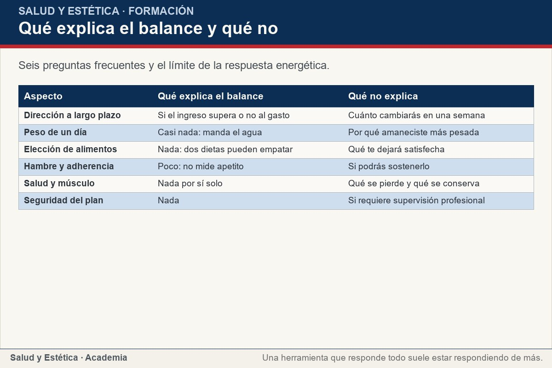
Por qué esta lección no da calorías ni planes
El balance responde algunas preguntas muy bien y otras no las responde en absoluto.
Ver imagen original en el OA
Notes:
Imagen del OA: assets/fig-2-matriz.jpg
Texto alternativo: Matriz de seis aspectos: dirección a largo plazo, peso diario, elección de alimentos, hambre, salud y seguridad.
Pie: El balance responde algunas preguntas muy bien y otras no las responde en absoluto.
Enlace: https://saludyestetica.lumbre.lat/object/sye-c20-r01-oa02-balance-energetico-y-deficit

Slide 24
Cómo usar el principio sin convertirlo en una calculadora · 1 de 2
Para usar el principio sin convertirlo en una calculadora, elige un solo cambio que abra una diferencia pequeña y sostenible: sustituir bebidas azucaradas por agua, ajustar el tamaño de una porción, agregar verduras y una fuente de proteína a la comida principal, caminar más días. Sostén ese cambio cuatro semanas sin añadir otro. Al final, revisa la tendencia del peso junto con cintura, ropa, fuerza, sueño y energía. Si no hubo cambio, ajusta una variable; si hubo hambre excesiva, retrocede. Ningún cambio necesita ser perfecto para dar información.
Balance energético y déficit: qué explican y qué no
24 / 69

Slide 25
Cómo usar el principio sin convertirlo en una calculadora · 2 de 2
Hay señales que obligan a parar y consultar: hambre que no cede, cansancio constante, mareos, caída de cabello, menstruación que se interrumpe, atracones, culpa intensa, obsesión por el registro. También el embarazo, la lactancia, la diabetes tratada, la enfermedad renal o hepática y los antecedentes de trastorno de la conducta alimentaria. Ninguna de estas situaciones se resuelve con más restricción. El déficit es una herramienta, no una identidad, y deja de servir cuando el cuerpo pide auxilio.
Balance energético y déficit: qué explican y qué no
25 / 69
Notes:
Continuación de «Cómo usar el principio sin convertirlo en una calculadora» (2 de 2).

Slide 26
Sección
Cómo usar el principio sin convertirlo en una calculadora · Procedimiento: aplicar el balance sin calculadora en seis pasos · Paso 1 de 6
Aclara el propósito
Escribe qué quieres lograr y por qué. Si el objetivo es «cumplir una cifra», todavía no hay objetivo: hay una orden heredada de una app o de una publicación.
Balance energético y déficit: qué explican y qué no
26 / 69
Notes:
Recorrido: Procedimiento: aplicar el balance sin calculadora en seis pasos
Paso 1 de 6: Aclara el propósito
Texto del paso: Escribe qué quieres lograr y por qué. Si el objetivo es «cumplir una cifra», todavía no hay objetivo: hay una orden heredada de una app o de una publicación.
Enlace: https://saludyestetica.lumbre.lat/object/sye-c20-r01-oa02-balance-energetico-y-deficit

Slide 27
Sección
Cómo usar el principio sin convertirlo en una calculadora · Procedimiento: aplicar el balance sin calculadora en seis pasos · Paso 2 de 6
Revisa la calidad antes que la cantidad
Mira tu semana: ¿hay verduras y frutas, leguminosas, cereales, una fuente de proteína y agua? Si falta calidad, ese es el primer cambio, no el recorte.
Balance energético y déficit: qué explican y qué no
27 / 69
Notes:
Recorrido: Procedimiento: aplicar el balance sin calculadora en seis pasos
Paso 2 de 6: Revisa la calidad antes que la cantidad
Texto del paso: Mira tu semana: ¿hay verduras y frutas, leguminosas, cereales, una fuente de proteína y agua? Si falta calidad, ese es el primer cambio, no el recorte.
Enlace: https://saludyestetica.lumbre.lat/object/sye-c20-r01-oa02-balance-energetico-y-deficit

Slide 28
Sección
Cómo usar el principio sin convertirlo en una calculadora · Procedimiento: aplicar el balance sin calculadora en seis pasos · Paso 3 de 6
Elige un solo cambio
Sustituye una bebida azucarada, ajusta una porción o agrega un alimento que sacie. Un cambio a la vez permite saber qué funcionó y qué no.
Balance energético y déficit: qué explican y qué no
28 / 69
Notes:
Recorrido: Procedimiento: aplicar el balance sin calculadora en seis pasos
Paso 3 de 6: Elige un solo cambio
Texto del paso: Sustituye una bebida azucarada, ajusta una porción o agrega un alimento que sacie. Un cambio a la vez permite saber qué funcionó y qué no.
Enlace: https://saludyestetica.lumbre.lat/object/sye-c20-r01-oa02-balance-energetico-y-deficit

Slide 29
Sección
Cómo usar el principio sin convertirlo en una calculadora · Procedimiento: aplicar el balance sin calculadora en seis pasos · Paso 4 de 6
Dale cuatro semanas
Sostén el cambio sin añadir otro. Anota cómo duermes, cómo entrenas y cómo estás de hambre. La constancia es el dato que ninguna app puede medir por ti.
Balance energético y déficit: qué explican y qué no
29 / 69
Notes:
Recorrido: Procedimiento: aplicar el balance sin calculadora en seis pasos
Paso 4 de 6: Dale cuatro semanas
Texto del paso: Sostén el cambio sin añadir otro. Anota cómo duermes, cómo entrenas y cómo estás de hambre. La constancia es el dato que ninguna app puede medir por ti.
Enlace: https://saludyestetica.lumbre.lat/object/sye-c20-r01-oa02-balance-energetico-y-deficit

Slide 30
Sección
Cómo usar el principio sin convertirlo en una calculadora · Procedimiento: aplicar el balance sin calculadora en seis pasos · Paso 5 de 6
Lee la tendencia completa
Al final del mes revisa peso, cintura, ropa, fuerza y energía. Si mejoró la fuerza y la cintura no cambió, el balance no es el único indicador que importa.
Balance energético y déficit: qué explican y qué no
30 / 69
Notes:
Recorrido: Procedimiento: aplicar el balance sin calculadora en seis pasos
Paso 5 de 6: Lee la tendencia completa
Texto del paso: Al final del mes revisa peso, cintura, ropa, fuerza y energía. Si mejoró la fuerza y la cintura no cambió, el balance no es el único indicador que importa.
Enlace: https://saludyestetica.lumbre.lat/object/sye-c20-r01-oa02-balance-energetico-y-deficit

Slide 31
Sección
Cómo usar el principio sin convertirlo en una calculadora · Procedimiento: aplicar el balance sin calculadora en seis pasos · Paso 6 de 6
Ajusta o detente
Si no hubo cambio y el cambio se sostuvo, ajusta una variable. Si hay hambre extrema, cansancio, mareos o atracones, detente y consulta. Ninguna cifra vale más que esas señales.
Balance energético y déficit: qué explican y qué no
31 / 69
Notes:
Recorrido: Procedimiento: aplicar el balance sin calculadora en seis pasos
Paso 6 de 6: Ajusta o detente
Texto del paso: Si no hubo cambio y el cambio se sostuvo, ajusta una variable. Si hay hambre extrema, cansancio, mareos o atracones, detente y consulta. Ninguna cifra vale más que esas señales.
Enlace: https://saludyestetica.lumbre.lat/object/sye-c20-r01-oa02-balance-energetico-y-deficit

Slide 32
Sección
Cómo usar el principio sin convertirlo en una calculadora · Caso trabajado: la aplicación que pedía más · Paso 1 de 3
Los datos del caso
Caso ficticio. Andrés, nombre inventado, 36 años, trabaja sentado y entrena fuerza tres veces por semana. Una aplicación le dio una cifra sin explicarle de dónde salía. La tomó como meta, comió bastante menos y en tres semanas perdió fuerza y sueño.
Balance energético y déficit: qué explican y qué no
32 / 69
Notes:
Recorrido: Caso trabajado: la aplicación que pedía más
Paso 1 de 3: Los datos del caso
Texto del paso: Caso ficticio. Andrés, nombre inventado, 36 años, trabaja sentado y entrena fuerza tres veces por semana. Una aplicación le dio una cifra sin explicarle de dónde salía. La tomó como meta, comió bastante menos y en tres semanas perdió fuerza y sueño.
Enlace: https://saludyestetica.lumbre.lat/object/sye-c20-r01-oa02-balance-energetico-y-deficit

Slide 33
Sección
Cómo usar el principio sin convertirlo en una calculadora · Caso trabajado: la aplicación que pedía más · Paso 2 de 3
Qué se analiza
Al revisar la semana aparecen dos problemas: el recorte era grande y la calidad había bajado, porque sustituyó comidas por productos rápidos para «no pasarse». También había dejado de lado el entrenamiento por falta de energía. El número de la app era un promedio, no una necesidad calculada para él.
Balance energético y déficit: qué explican y qué no
33 / 69
Notes:
Recorrido: Caso trabajado: la aplicación que pedía más
Paso 2 de 3: Qué se analiza
Texto del paso: Al revisar la semana aparecen dos problemas: el recorte era grande y la calidad había bajado, porque sustituyó comidas por productos rápidos para «no pasarse». También había dejado de lado el entrenamiento por falta de energía. El número de la app era un promedio, no una necesidad calculada para él.
Enlace: https://saludyestetica.lumbre.lat/object/sye-c20-r01-oa02-balance-energetico-y-deficit

Slide 34
Sección
Cómo usar el principio sin convertirlo en una calculadora · Caso trabajado: la aplicación que pedía más · Paso 3 de 3
Qué se decide
Andrés elige un solo cambio: cambiar los refrescos por agua y agregar una fuente de proteína y verdura a la comida principal. Mantiene el entrenamiento y no cuenta calorías. A las cuatro semanas revisa tendencia, cintura y fuerza. El peso se movió despacio; la fuerza se mantuvo. No fue rápido, y eso era justamente lo que buscaba.
Balance energético y déficit: qué explican y qué no
34 / 69
Notes:
Recorrido: Caso trabajado: la aplicación que pedía más
Paso 3 de 3: Qué se decide
Texto del paso: Andrés elige un solo cambio: cambiar los refrescos por agua y agregar una fuente de proteína y verdura a la comida principal. Mantiene el entrenamiento y no cuenta calorías. A las cuatro semanas revisa tendencia, cintura y fuerza. El peso se movió despacio; la fuerza se mantuvo. No fue rápido, y eso era justamente lo que buscaba.
Enlace: https://saludyestetica.lumbre.lat/object/sye-c20-r01-oa02-balance-energetico-y-deficit

Slide 35
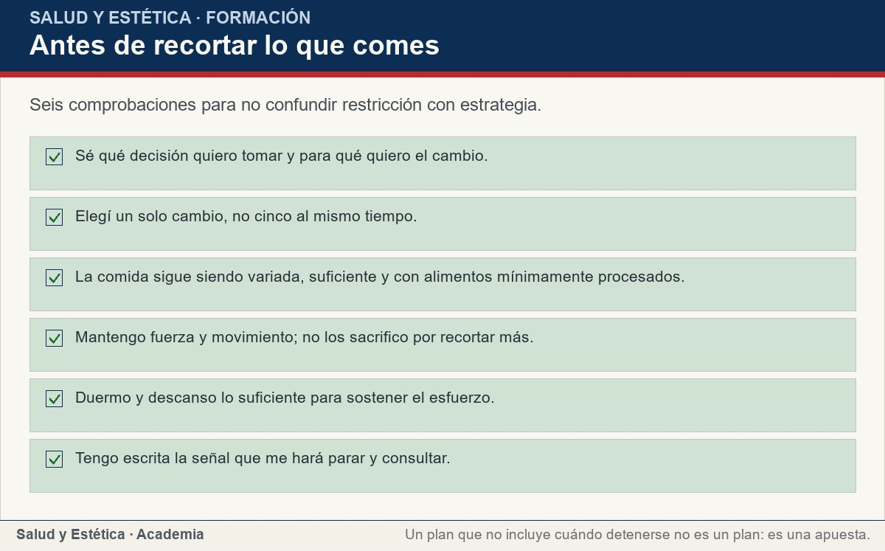
Cómo usar el principio sin convertirlo en una calculadora
La lista se revisa antes de empezar; después, el cuerpo pone las condiciones.
Ver imagen original en el OA
Notes:
Imagen del OA: assets/fig-3-checklist.jpg
Texto alternativo: Lista de seis comprobaciones antes de iniciar un déficit: propósito, cambio único, calidad, fuerza, sueño y señal de parada.
Pie: La lista se revisa antes de empezar; después, el cuerpo pone las condiciones.
Enlace: https://saludyestetica.lumbre.lat/object/sye-c20-r01-oa02-balance-energetico-y-deficit

Slide 36
Errores frecuentes · 1 de 2
•
Tomar la cifra de una app como una orden. Es un promedio calculado con datos incompletos. Convertirla en meta hace que cualquier desviación se viva como un fracaso y que el ajuste sea recortar más.
•
Recortar antes de mejorar la calidad. Bajar la energía sin cambiar el patrón deja hambre y carencias. Primero se ordena qué se come; después se discute cuánto.
Balance energético y déficit: qué explican y qué no
36 / 69

Slide 37
Errores frecuentes · 2 de 2
•
Creer que un déficit más grande acelera el resultado. Aumenta el hambre, el riesgo de perder músculo y la probabilidad de abandonar. Lo que se gana en velocidad se paga en sostenibilidad.
•
Interpretar una meseta de dos semanas como fracaso. El agua, el glucógeno y el registro impreciso pueden esconder el cambio real. La tendencia se lee en bloques de cuatro a seis semanas, no en dos.
Balance energético y déficit: qué explican y qué no
37 / 69
Notes:
Continuación de «Errores frecuentes» (2 de 2).

Slide 38
Criterios para decidir · 1 de 3
1.
Si no sabes de dónde sale una cifra, no la uses como meta: úsala como referencia y decide con tendencia.
2.
Si vas a hacer un solo cambio, elige uno que puedas sostener cuatro semanas sin hambre extrema.
3.
Si el déficit te obliga a comer siempre lo mismo, la calidad ya se perdió: ordénala antes de seguir.
4.
Si aparece cansancio, mareo, caída de cabello o atracones, detente y consulta; no recortes más.
Balance energético y déficit: qué explican y qué no
38 / 69

Slide 39
Criterios para decidir · 2 de 3
5.
Si hay embarazo, lactancia, diabetes tratada o antecedente de trastorno de la conducta alimentaria, el ajuste lo decide un profesional.
Límites y escalamiento
Consulta a un profesional de la salud si el cansancio es constante, si aparecen mareos, caída de cabello, menstruación interrumpida, atracones, culpa intensa u obsesión por el registro, y si el peso cambia muy rápido sin explicación.
Balance energético y déficit: qué explican y qué no
39 / 69
Notes:
Continuación de «Criterios para decidir» (2 de 3).

Slide 40
Criterios para decidir · 3 de 3
También si hay embarazo, lactancia, diabetes tratada con medicación, enfermedad renal o hepática, o antecedentes de trastorno de la conducta alimentaria: en esos casos un déficit puede ser peligroso y no se inicia ni se ajusta por cuenta propia.
Material informativo: no sustituye una consulta, no da calorías ni planes y no habilita para indicar tratamientos. Si tomas medicación, no la modifiques por lo que leas aquí.
Balance energético y déficit: qué explican y qué no
40 / 69
Notes:
Continuación de «Criterios para decidir» (3 de 3).

Slide 41
Actividad 1 · Opción múltiple
Sección: Comprueba lo que aprendiste
¿Qué explica el balance energético?
A) La cifra exacta que cada persona debe comer.
B) La dirección del cambio de peso a lo largo del tiempo, no una cifra individual.
C) La calidad de los alimentos que se eligen.
D) El momento del día en que conviene comer.
Balance energético y déficit: qué explican y qué no
41 / 69
Notes:
Solución: B) La dirección del cambio de peso a lo largo del tiempo, no una cifra individual.
Explicación: El balance relaciona ingreso y gasto y sirve para entender hacia dónde va el peso en meses. No calcula necesidades individuales ni dice qué alimentos elegir.
Evidencia: La OMS plantea que la ingesta calórica total debe corresponderse con el gasto, sin fijar cifras individuales.
Enlace al OA: https://saludyestetica.lumbre.lat/object/sye-c20-r01-oa02-balance-energetico-y-deficit

Slide 42
Actividad 2 · Opción múltiple
Sección: Comprueba lo que aprendiste
Dos dietas con el mismo déficit pueden diferir en…
A) Nada: si el déficit es igual, el resultado es idéntico.
B) La saciedad, la calidad de los nutrimentos y la masa muscular que se conserva.
C) El color de los alimentos, que es lo único que importa.
D) La velocidad de la báscula, que siempre es la misma.
Balance energético y déficit: qué explican y qué no
42 / 69
Notes:
Solución: B) La saciedad, la calidad de los nutrimentos y la masa muscular que se conserva.
Explicación: El déficit iguala la energía, no la calidad. La fibra, la proteína, la variedad y el grado de procesamiento cambian el hambre, el costo fisiológico y lo que se conserva.
Evidencia: La OMS sitúa los alimentos mínimamente procesados como base de una alimentación saludable.
Enlace al OA: https://saludyestetica.lumbre.lat/object/sye-c20-r01-oa02-balance-energetico-y-deficit

Slide 43
Actividad 3 · Verdadero o falso
Sección: Comprueba lo que aprendiste
Un déficit más grande siempre produce mejores resultados.
A) Verdadero
B) Falso
Balance energético y déficit: qué explican y qué no
43 / 69
Notes:
Solución: Falso
Explicación: Un recorte mayor aumenta el hambre y el riesgo de perder músculo, y reduce la probabilidad de sostenerlo. No hay garantía de mejor resultado.
Evidencia: La adaptación y la adherencia limitan el efecto de un déficit agresivo.
Enlace al OA: https://saludyestetica.lumbre.lat/object/sye-c20-r01-oa02-balance-energetico-y-deficit

Slide 44
Actividad 4 · Verdadero o falso
Sección: Comprueba lo que aprendiste
El gasto energético incluye el metabolismo basal, la digestión y la actividad física.
A) Verdadero
B) Falso
Balance energético y déficit: qué explican y qué no
44 / 69
Notes:
Solución: Verdadero
Explicación: Son las tres partes principales: lo que el cuerpo usa en reposo, lo que cuesta digerir y absorber, y lo que se mueve. Todas varían entre personas y entre días.
Evidencia: El gasto basal, la termogénesis de los alimentos y la actividad componen el gasto total.
Enlace al OA: https://saludyestetica.lumbre.lat/object/sye-c20-r01-oa02-balance-energetico-y-deficit

Slide 45
Actividad 5 · Relacionar · 1 de 2
Sección: Comprueba lo que aprendiste
Relaciona cada concepto con su descripción.
Columna A
1. Déficit moderado
2. Déficit extremo
3. Adaptación
4. Registro impreciso
5. Calidad de la dieta
Columna B
A) Mucha restricción, más riesgo y menos adherencia
Balance energético y déficit: qué explican y qué no
45 / 69
Notes:
Solución: Déficit moderado → Pequeño, sostenible y compatible con la vida diaria
Déficit extremo → Mucha restricción, más riesgo y menos adherencia
Adaptación → El cuerpo reduce gasto y aumenta hambre
Registro impreciso → Subestimar lo comido y sobreestimar el gasto
Calidad de la dieta → Decide qué se pierde y cómo se sostiene
Evidencia: El balance no es sólo una resta: la intensidad, la adaptación, el registro y la calidad cambian el resultado.
Enlace al OA: https://saludyestetica.lumbre.lat/object/sye-c20-r01-oa02-balance-energetico-y-deficit

Slide 46
Actividad 5 · Relacionar · 2 de 2
B) El cuerpo reduce gasto y aumenta hambre
C) Subestimar lo comido y sobreestimar el gasto
D) Decide qué se pierde y cómo se sostiene
E) Pequeño, sostenible y compatible con la vida diaria
Balance energético y déficit: qué explican y qué no
46 / 69
Notes:
Continuación de «Actividad 5 · Relacionar» (2 de 2).

Slide 47
Actividad 6 · Completar la frase
Sección: Comprueba lo que aprendiste
El balance energético compara la energía que entra con la que el cuerpo ___. Un déficit ___ es pequeño y sostenible; uno extremo aumenta el riesgo. La ___ de la dieta decide qué se pierde, y la ___ explica por qué el mismo recorte deja de funcionar.
Balance energético y déficit: qué explican y qué no
47 / 69
Notes:
Solución: gasta · moderado · calidad · adaptación
Explicación: El balance tiene dos lados; la intensidad del déficit, la calidad de los alimentos y la adaptación del cuerpo determinan el costo y la sostenibilidad.
Evidencia: El principio del balance es sólido, pero la adaptación y la calidad modulan el resultado.
Enlace al OA: https://saludyestetica.lumbre.lat/object/sye-c20-r01-oa02-balance-energetico-y-deficit

Slide 48
Actividad 7 · Clasificar · 1 de 2
Sección: Comprueba lo que aprendiste
Clasifica cada elemento según su lugar en el balance.
Categorías
• Ingreso
• Gasto
• No aporta energía
1. Un refresco azucarado
2. Una porción de frijol
3. Caminar al trabajo
Balance energético y déficit: qué explican y qué no
48 / 69
Notes:
Solución: 1. Un refresco azucarado → Ingreso
2. Una porción de frijol → Ingreso
3. Caminar al trabajo → Gasto
4. El metabolismo en reposo → Gasto
5. El agua simple → No aporta energía
6. Digerir y absorber la comida → Gasto
Evidencia: El balance tiene un lado de ingreso y otro de gasto; el agua simple no aporta energía aunque ocupe volumen.
Enlace al OA: https://saludyestetica.lumbre.lat/object/sye-c20-r01-oa02-balance-energetico-y-deficit

Slide 49
Actividad 7 · Clasificar · 2 de 2
4. El metabolismo en reposo
5. El agua simple
6. Digerir y absorber la comida
Clasifica cada elemento en una de las categorías.
Balance energético y déficit: qué explican y qué no
49 / 69
Notes:
Continuación de «Actividad 7 · Clasificar» (2 de 2).

Slide 50
Actividad 8 · Detective de errores
Sección: Comprueba lo que aprendiste
Marca la línea donde se toma una decisión que la lección no respalda.
A) Elijo un cambio pequeño y lo sostengo cuatro semanas.
B) Reviso sueño, sal y entrenamiento antes de concluir.
C) Si en dos semanas la báscula no cambia, recorto otra vez sin revisar nada más.
D) Cuido que la comida siga siendo variada y suficiente.
E) Si aparece hambre extrema o cansancio, paro y consulto.
Balance energético y déficit: qué explican y qué no
50 / 69
Notes:
Solución: C) Si en dos semanas la báscula no cambia, recorto otra vez sin revisar nada más.
Explicación: Recortar por reflejo ante una meseta corta ignora el agua, el glucógeno, la adherencia y el registro impreciso. Primero se revisa el conjunto; después se ajusta una variable.
Evidencia: La tendencia se lee en bloques de cuatro a seis semanas y con más de un indicador.
Enlace al OA: https://saludyestetica.lumbre.lat/object/sye-c20-r01-oa02-balance-energetico-y-deficit

Slide 51
Revisión rápida · 1 de 2
Criterio de avance
Se considera superado con al menos 70% de acierto agregado en las actividades cubiertas.
Actividades cubiertas
• Opción múltiple · sye-c20-r01-oa02-balance-energeti-ex01
• Opción múltiple · sye-c20-r01-oa02-balance-energeti-ex02
• Verdadero o falso · sye-c20-r01-oa02-balance-energeti-ex03
• Verdadero o falso · sye-c20-r01-oa02-balance-energeti-ex04
• Relacionar · sye-c20-r01-oa02-balance-energeti-ex05
Balance energético y déficit: qué explican y qué no
51 / 69
Notes:
Compuerta de avance: Revisión rápida
Umbral declarado: 70%.
No se incluyen puntuaciones de ninguna sesión ni respuestas personales.
Enlace: https://saludyestetica.lumbre.lat/object/sye-c20-r01-oa02-balance-energetico-y-deficit

Slide 52
Revisión rápida · 2 de 2
• Completar la frase · sye-c20-r01-oa02-balance-energeti-ex06
• Clasificar · sye-c20-r01-oa02-balance-energeti-ex07
• Detective de errores · sye-c20-r01-oa02-balance-energeti-ex08
Al superar: Ya distingues lo que el balance explica de lo que no y sabes por qué no se convierte en una cifra personal.
Si aún no se alcanza: Repasa la matriz de límites y vuelve a clasificar los elementos del balance en ingreso, gasto y lo que no aporta energía.
Balance energético y déficit: qué explican y qué no
52 / 69
Notes:
Continuación de «Revisión rápida» (2 de 2).

Slide 53
Actividad 9 · Reflexión
Sección: Comprueba lo que aprendiste
Piensa en un cambio que hayas intentado en los últimos meses. Escribe si era pequeño o extremo, cuánto duró y qué señal te habría dicho que debías parar. Después elige un solo cambio para las próximas cuatro semanas.
Pregunta abierta · las respuestas personales no se incluyen en esta exportación.
Balance energético y déficit: qué explican y qué no
53 / 69
Notes:
Reflexión del OA: Piensa en un cambio que hayas intentado en los últimos meses. Escribe si era pequeño o extremo, cuánto duró y qué señal te habría dicho que debías parar. Después elige un solo cambio para las próximas cuatro semanas.
No se exportan respuestas personales.
Enlace: https://saludyestetica.lumbre.lat/object/sye-c20-r01-oa02-balance-energetico-y-deficit

Slide 54
Juegos · Memoria del balance energético
Cara A | Cara B
Balance energético | Ingreso de energía frente a gasto
Déficit moderado | Pequeño, sostenible y con vida diaria posible
Déficit extremo | Mucha restricción, más riesgo y menos adherencia
Adaptación | El cuerpo reduce gasto y aumenta hambre
Calidad de la dieta | Decide qué se pierde y qué se conserva
Balance energético y déficit: qué explican y qué no
54 / 69
Notes:
Tabla del OA: Juegos · Memoria del balance energético
Enlace: https://saludyestetica.lumbre.lat/object/sye-c20-r01-oa02-balance-energetico-y-deficit

Slide 55
Juegos · Memoria del balance energético · Cómo practicar
Este es el contenido estático del juego. Para emparejar las cartas y practicar la interacción, abre el OA.
Abrir el juego en el OA
Balance energético y déficit: qué explican y qué no
55 / 69
Notes:
Juego de memoria: Juegos · Memoria del balance energético
Enlace: https://saludyestetica.lumbre.lat/object/sye-c20-r01-oa02-balance-energetico-y-deficit

Slide 56
Juegos · Tarjetas para pensar el déficit · Tarjeta 1 de 5
Pregunta
¿Qué es el balance energético?
Balance energético y déficit: qué explican y qué no
56 / 69
Notes:
Anverso: ¿Qué es el balance energético?
Reverso: La relación entre la energía que entra con alimentos y bebidas y la que el cuerpo gasta en metabolismo basal, digestión y actividad. Explica una dirección, no una cifra personal.
Enlace: https://saludyestetica.lumbre.lat/object/sye-c20-r01-oa02-balance-energetico-y-deficit

Slide 57
Juegos · Tarjetas para pensar el déficit · Tarjeta 1 de 5 · Respuesta
Respuesta
La relación entre la energía que entra con alimentos y bebidas y la que el cuerpo gasta en metabolismo basal, digestión y actividad. Explica una dirección, no una cifra personal.
Balance energético y déficit: qué explican y qué no
57 / 69
Notes:
Respuesta de la tarjeta 1.

Slide 58
Juegos · Tarjetas para pensar el déficit · Tarjeta 2 de 5
Pregunta
¿Por qué un déficit no es una resta perfecta?
Balance energético y déficit: qué explican y qué no
58 / 69
Notes:
Anverso: ¿Por qué un déficit no es una resta perfecta?
Reverso: Porque el cuerpo se adapta, el hambre cambia, la adherencia falla, el registro es impreciso y el agua mueve la báscula. La resta de una app no es la resta del cuerpo.
Enlace: https://saludyestetica.lumbre.lat/object/sye-c20-r01-oa02-balance-energetico-y-deficit

Slide 59
Juegos · Tarjetas para pensar el déficit · Tarjeta 2 de 5 · Respuesta
Respuesta
Porque el cuerpo se adapta, el hambre cambia, la adherencia falla, el registro es impreciso y el agua mueve la báscula. La resta de una app no es la resta del cuerpo.
Balance energético y déficit: qué explican y qué no
59 / 69
Notes:
Respuesta de la tarjeta 2.

Slide 60
Juegos · Tarjetas para pensar el déficit · Tarjeta 3 de 5
Pregunta
¿Qué diferencia hay entre déficit moderado y extremo?
Balance energético y déficit: qué explican y qué no
60 / 69
Notes:
Anverso: ¿Qué diferencia hay entre déficit moderado y extremo?
Reverso: El moderado es pequeño y sostenible; el extremo recorta mucho, aumenta el cansancio y el riesgo de perder músculo, y suele abandonarse.
Enlace: https://saludyestetica.lumbre.lat/object/sye-c20-r01-oa02-balance-energetico-y-deficit

Slide 61
Juegos · Tarjetas para pensar el déficit · Tarjeta 3 de 5 · Respuesta
Respuesta
El moderado es pequeño y sostenible; el extremo recorta mucho, aumenta el cansancio y el riesgo de perder músculo, y suele abandonarse.
Balance energético y déficit: qué explican y qué no
61 / 69
Notes:
Respuesta de la tarjeta 3.

Slide 62
Juegos · Tarjetas para pensar el déficit · Tarjeta 4 de 5
Pregunta
¿Qué no dice el déficit?
Balance energético y déficit: qué explican y qué no
62 / 69
Notes:
Anverso: ¿Qué no dice el déficit?
Reverso: No dice nada sobre la calidad de la dieta, la saciedad, los nutrimentos ni la masa muscular que se conserva. Dos dietas con el mismo déficit pueden costar muy distinto.
Enlace: https://saludyestetica.lumbre.lat/object/sye-c20-r01-oa02-balance-energetico-y-deficit

Slide 63
Juegos · Tarjetas para pensar el déficit · Tarjeta 4 de 5 · Respuesta
Respuesta
No dice nada sobre la calidad de la dieta, la saciedad, los nutrimentos ni la masa muscular que se conserva. Dos dietas con el mismo déficit pueden costar muy distinto.
Balance energético y déficit: qué explican y qué no
63 / 69
Notes:
Respuesta de la tarjeta 4.

Slide 64
Juegos · Tarjetas para pensar el déficit · Tarjeta 5 de 5
Pregunta
¿Por qué la lección no da calorías?
Balance energético y déficit: qué explican y qué no
64 / 69
Notes:
Anverso: ¿Por qué la lección no da calorías?
Reverso: Porque una necesidad individual requiere valoración, las cifras son promedios y una cifra puede volverse una regla dañina. Se enseña a decidir, no a copiar.
Enlace: https://saludyestetica.lumbre.lat/object/sye-c20-r01-oa02-balance-energetico-y-deficit

Slide 65
Juegos · Tarjetas para pensar el déficit · Tarjeta 5 de 5 · Respuesta
Respuesta
Porque una necesidad individual requiere valoración, las cifras son promedios y una cifra puede volverse una regla dañina. Se enseña a decidir, no a copiar.
Balance energético y déficit: qué explican y qué no
65 / 69
Notes:
Respuesta de la tarjeta 5.

Slide 66
Para dominar este tema
El balance energético es un principio sólido y una mala calculadora personal. Explica hacia dónde va el peso a lo largo del tiempo; no dice cuánto debes comer, no elige tus alimentos y no mide tu hambre. Un déficit moderado se sostiene; uno extremo se paga con cansancio, músculo y adherencia. La calidad decide qué se pierde, y la adaptación explica por qué el mismo recorte deja de funcionar. Elige un cambio, dale cuatro semanas, mide la tendencia y detente ante las señales. En la siguiente lección verás todo lo que influye en el peso además de lo que decides en el plato.
Balance energético y déficit: qué explican y qué no
66 / 69

Slide 67
Fuentes y estado de revisión · 1 de 3
Fuentes consultadas:
F-OMS-DIETA · OMS, Alimentación sana (hoja informativa actualizada el 26-01-2026) · https://www.who.int/es/news-room/fact-sheets/detail/healthy-diet · consulta: 2026-10-25 · alcance: Alcance internacional: alimentos mínimamente procesados como base y correspondencia entre ingesta y gasto. No fija cifras individuales ni es normativa mexicana.
Balance energético y déficit: qué explican y qué no
67 / 69

Slide 68
Fuentes y estado de revisión · 2 de 3
F-NIDDK-PESO · NIH/NIDDK, Weight Management · https://www.niddk.nih.gov/health-information/weight-management · consulta: 2026-10-25 · alcance: Alcance internacional (EE. UU.): obesidad como enfermedad crónica y manejo del peso con alimentación y actividad sostenidas. No es normativa mexicana ni prescribe dietas.
Balance energético y déficit: qué explican y qué no
68 / 69
Notes:
Continuación de «Fuentes y estado de revisión» (2 de 3).

Slide 69
Fuentes y estado de revisión · 3 de 3
F-OMS-ACTIVIDAD · OMS, Actividad física · https://www.who.int/es/news-room/fact-sheets/detail/physical-activity · consulta: 2026-10-25 · alcance: Alcance internacional: la actividad física regular es beneficiosa para la salud física y mental y algo es mejor que nada. Son recomendaciones generales de población, no un plan individual.
Estado de revisión: Revisión editorial, 25 de octubre de 2026. Revisión por profesional sanitario: no realizada, pendiente.
Balance energético y déficit: qué explican y qué no
69 / 69
Notes:
Continuación de «Fuentes y estado de revisión» (3 de 3).

